Slide 1

В Дагестане по поручению Главы Республики В.А.Васильева совместно с Госкорпорацией "Росатом" реализуется проект "Бережливое правительство".

Slide 2
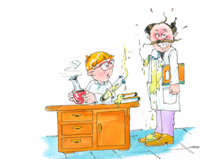

«БЕРЕЖЛИВАЯ ПОЛИКЛИНИКА»
Представители "Росатома" В.Ф. Арженцов, В.Ю.Сабуров, К.В.Мочалов провели обучение сотрудников основам "Бережливого Правительства", а так же регулярно консультируют на всех этапах внедрения принципов бережливости в поликлиниках.
Бережливая поликлиника - концепция медицинского менеджмента, основана на неуклонном стремлении к устранению всех видов потерь и предполагает вовлечение в процесс оптимизации медицинской деятельности каждого сотрудника и и максимальную
ориентацию на пациента.
Сократить потери - значит устранить все, что увеличивает затраты времени и ресурсов, необходимые для выполнения работы.

Slide 3
В 3 поликлиниках г.Махачкала в завершена оптимизация первых процессов в рамках данного проекта.
Пилотными площадками для реализации проекта стали взрослая поликлиника №1 и детская поликлиника №4 на базе ГБУ РД «Городская клиническая больница №1» и ГБУ РД «Детская поликлиника №1».
Первоначально, согласно методике "Росатома", были определены оптимизируемые процессы. Для этого используются листы проблем и предложений, которые заполняются как сотрудниками, так и пациентами.

Slide 4
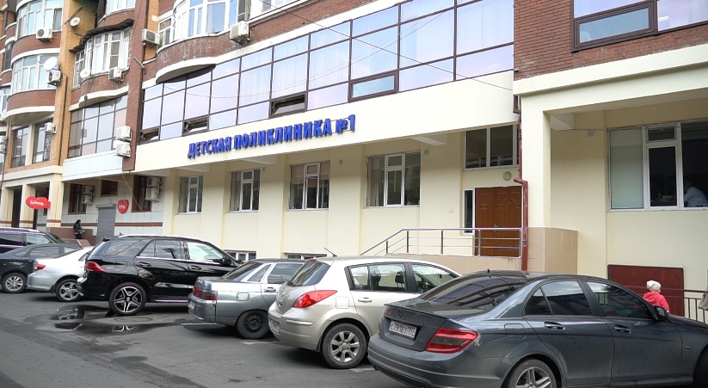
ГБУ РД «Детская поликлиника №1»
Оптимизируемые процессы:
Оптимизация работы регистратуры
Разделение потоков условно здоровых и «больных» пациентов
Цель проекта:
Сокращение времени ожидания в очереди в регистратуру на 50%
Сокращение времени совместного нахождения условно здоровых и «больных» пациентов на 80%
Организация удобной системы навигации и визуализации внутри поликлиники.

Slide 5
Сводный АНАЛИЗ проблем
Проблема | Количество | Решение
Технологические | 18 | Текущий ремонт помещений
Организационные | 29 | Организованна работы регистратуры в открытом режиме; кабинета«Здоровое детство»; кабинета первичного приема больных; оптимизация потоков пациентов; улучшение визуализации карт; маркировка места хранения
Кадровые | 2 | Доукомплектованы штатные должности. Дополнительные ставки медицинских регистраторов, в том числе администратора-регистратора
Зона комфорта | 8 | Установка кулеров в холле 1 и 2 этажа; телевизоров на 2 этаже; открытие гардероба; благоустройство зоны ожидания приема; выделено помещение для приема пищи и отдыха персонала; внедрение системы «электронной очереди» в регистратуре.

Slide 6
Сводный АНАЛИЗ проблем
Очереди в регистратуру и на прием к врачу
Анализ максимальной нагрузки на одного регистратора по часам в дни «здорового» и «больного» приёма (звонки, обращения, поиск амбулаторных карт)
Проходимость в час на 1 регистратора от 2 до 38 человек 1 смена - с 7.30 до 14.00 - 460 человек. 2 смена - с 14.00 до 19.00 - 350 человек.

Slide 7
ОПРЕДЕЛЕНИЕ ОСНОВНЫХ ПОКАЗАТЕЛЕЙ ПРОЕКТА
Оптимизация потоков здоровых и больных пациентов
Наименование процесса | Было | Стало
Приём первичных больных с острой патологией (БОКС) в детской поликлинике | 45 мин | 21 мин
Повторный прием педиатром больных детей – формальный поток в детской поликлинике | 39 мин | 18 мин
Здоровый прием педиатром (профилактические прививки, реакция Манту) - формальный поток в детской поликлинике | 54 мин | 30 мин

Slide 8
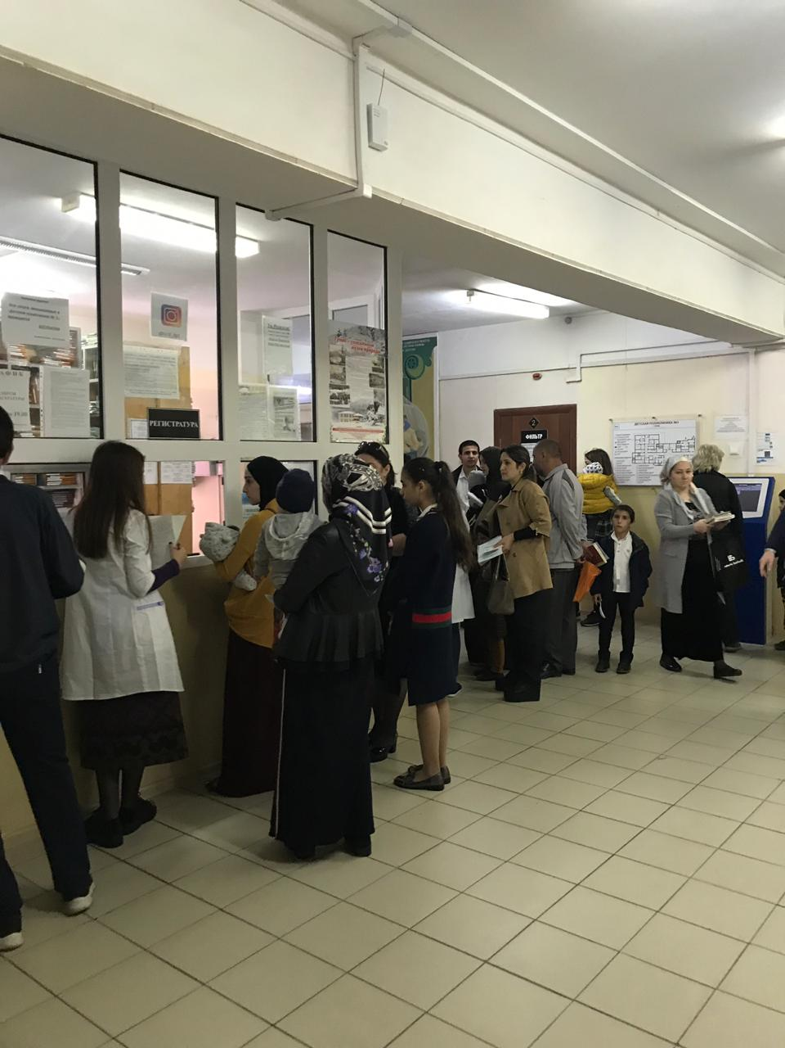
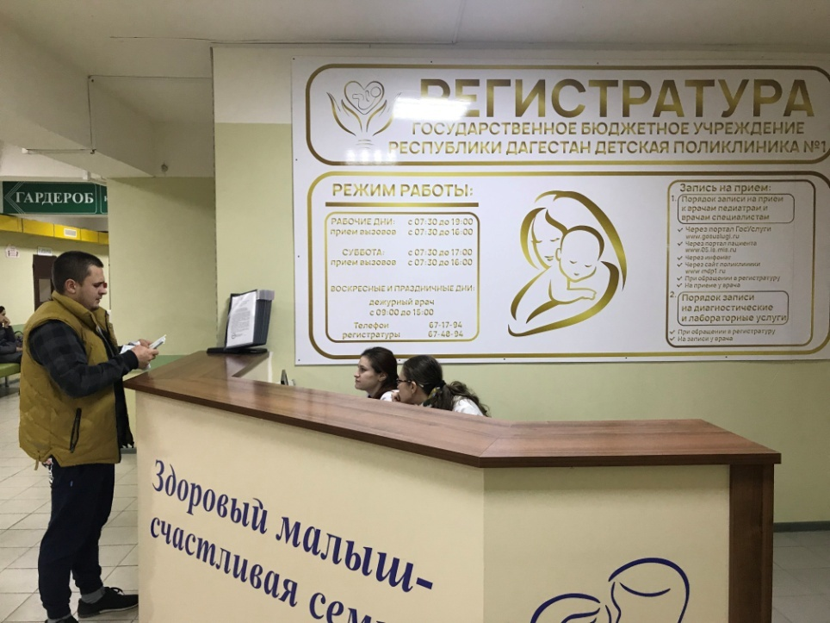
БЫЛО
ГБУ РД «ДП №1»
Оптимизация работы регистратуры.
Работа с формальным и неформальным потоками.
Алгоритм решения проблем
ПРОБЛЕМА | Мероприятия для решения проблемы | ИТОГИ
Очереди в регистратуру и на прием к врачам | Создана открытая регистратура. Введены дополнительные ставки медицинских регистраторов, в т.ч. должность администратора-регистратора. Запись пациентов осуществляется операторами поликлиники в 2 смены, посредством инфомата в холле поликлиники, а также через интернет на портале госуслуг. | Оптимизирован поток пациентов в регистратуре.
СТАЛО

Slide 9
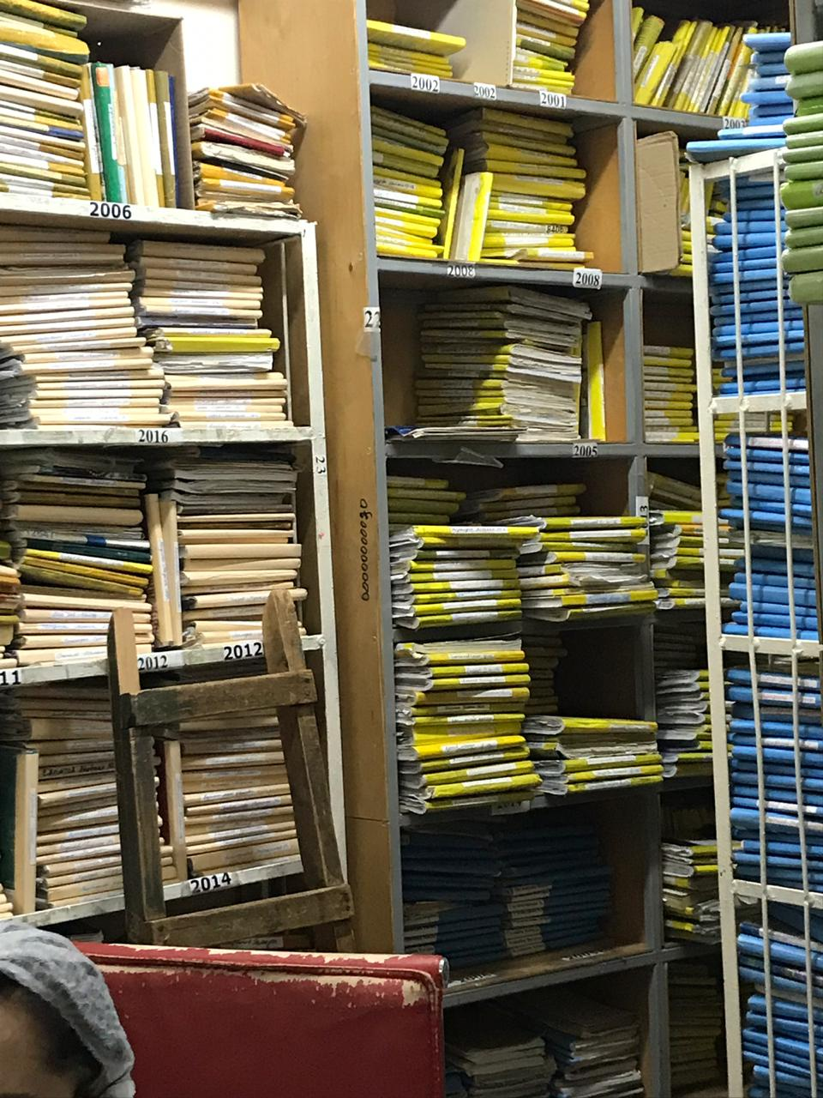
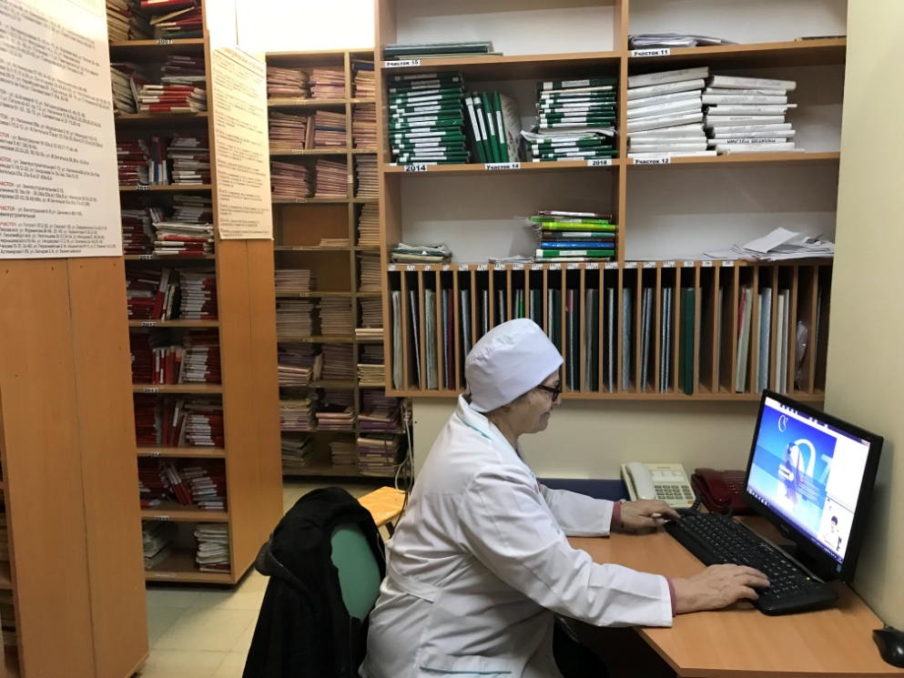
ГБУ РД «ДП №1»
Оптимизация работы регистратуры.
Работа с формальным и неформальным потоками.
Алгоритм решения проблем
ПРОБЛЕМА | Мероприятия для решения проблемы | ИТОГИ
Длительный поиск карт пациентов в регистратуре | Оборудовано картохранилище в отдельном помещении. Организована работа «картонош» в 2 смены. Отбор и доставка карт на прием к врачу по предварительной записи в МИС Увеличение количества медицинских карт, хранящихся в поликлинике. Увеличение количества стеллажей Улучшение визуализации карт | Не требуется получение пациентом медицинской карты в регистратуре
БЫЛО
СТАЛО

Slide 10
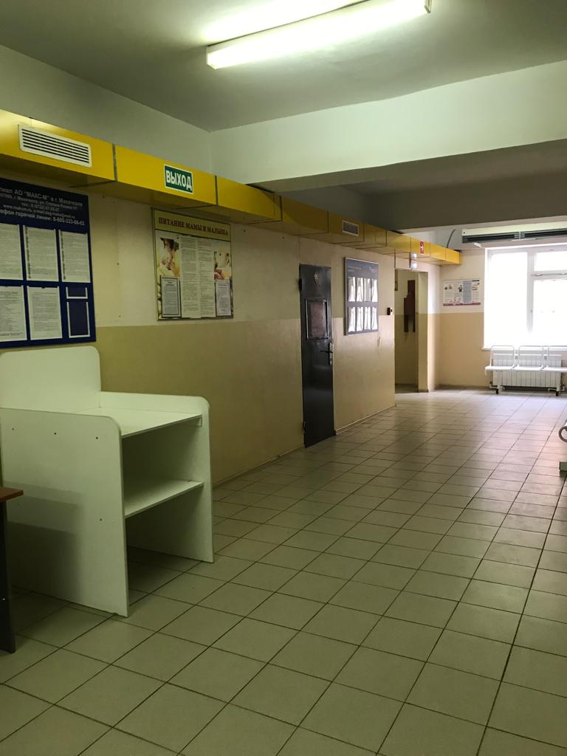
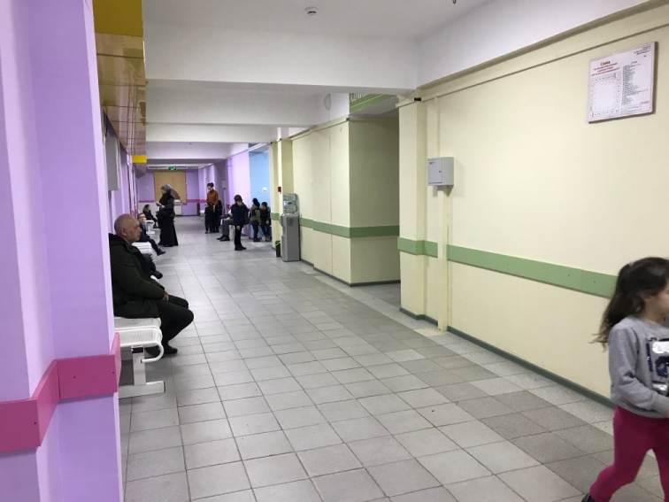
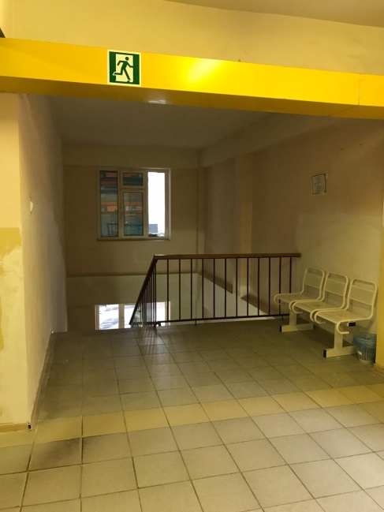
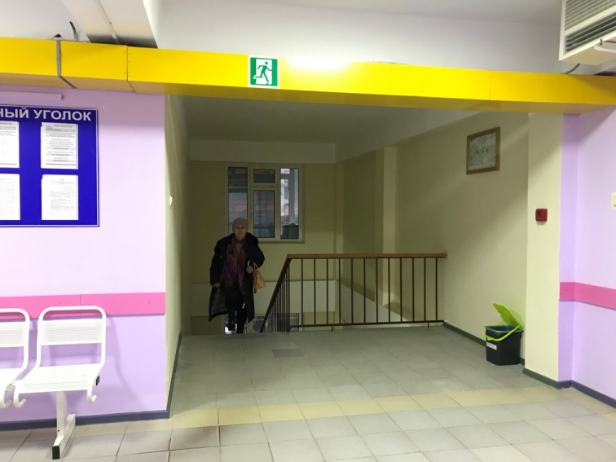
Оптимизация направления потоков пациентов: цветовое решение разграничения зон потоков
Было
Стало

Slide 11
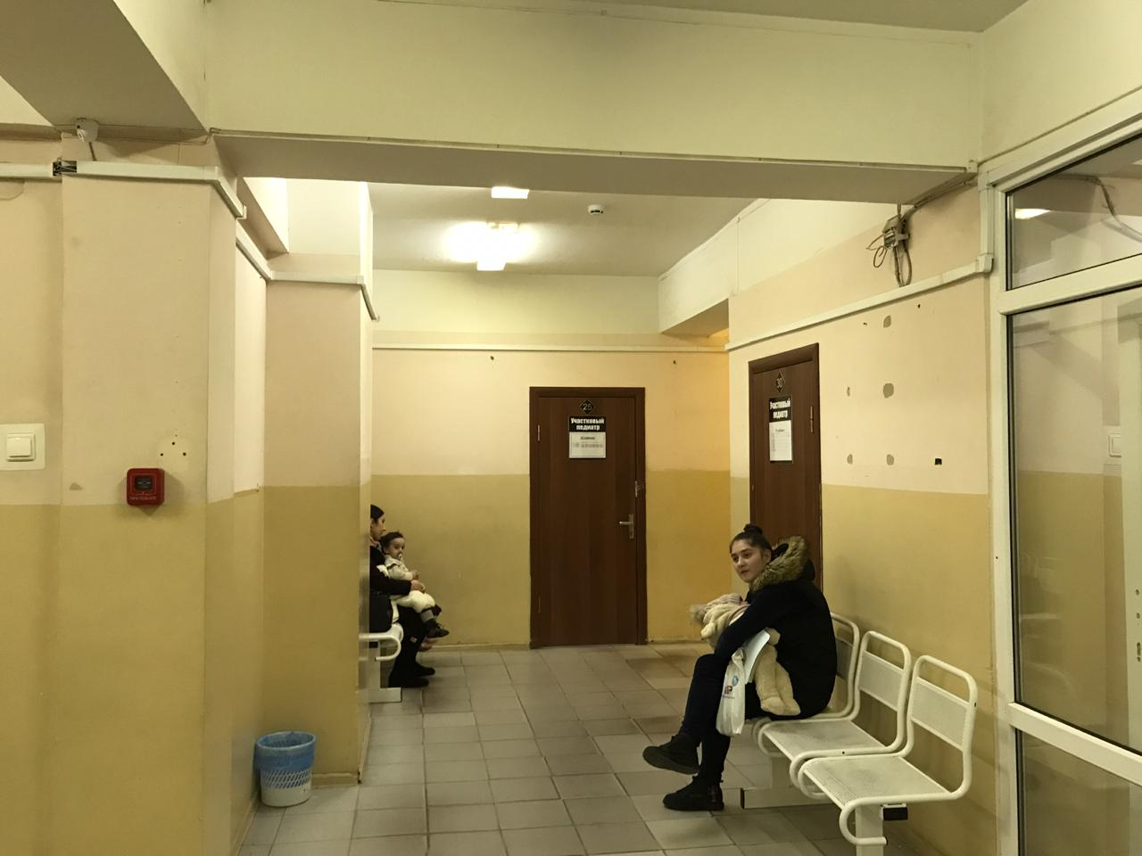
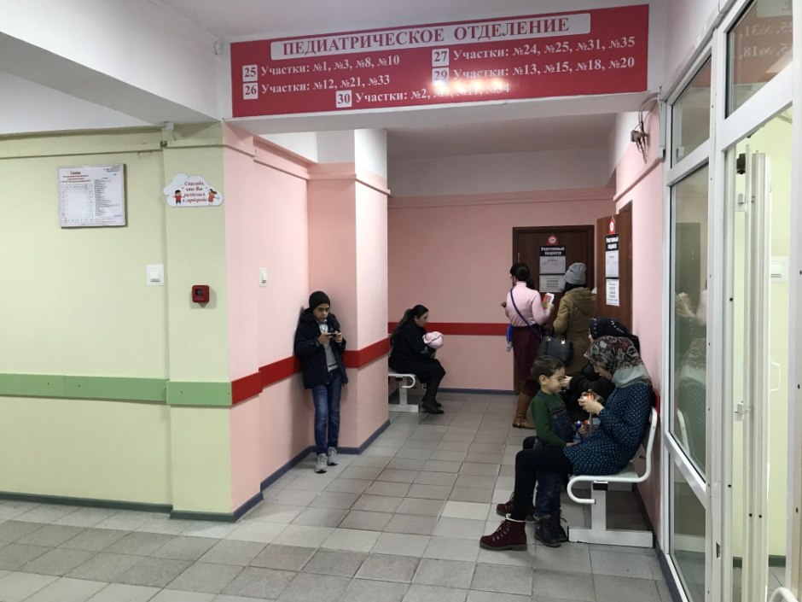
Разработана система навигации
Было
Стало

Slide 12
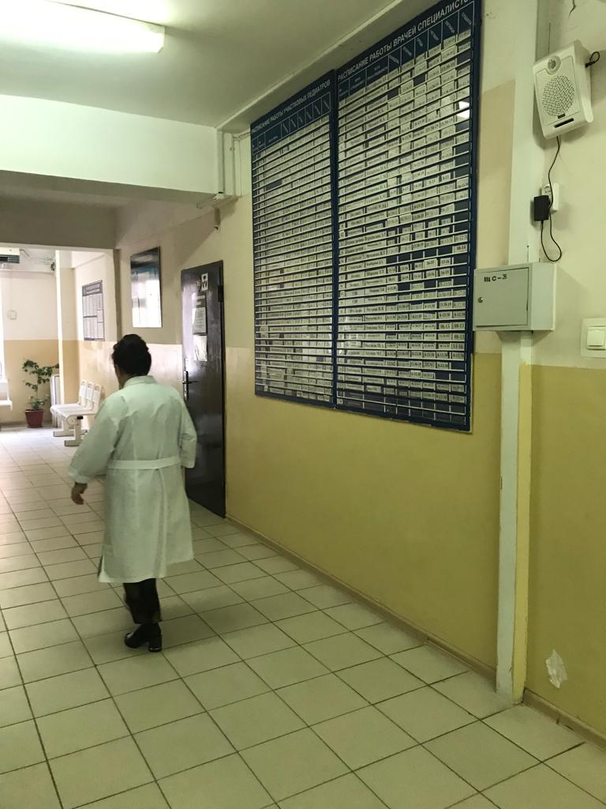
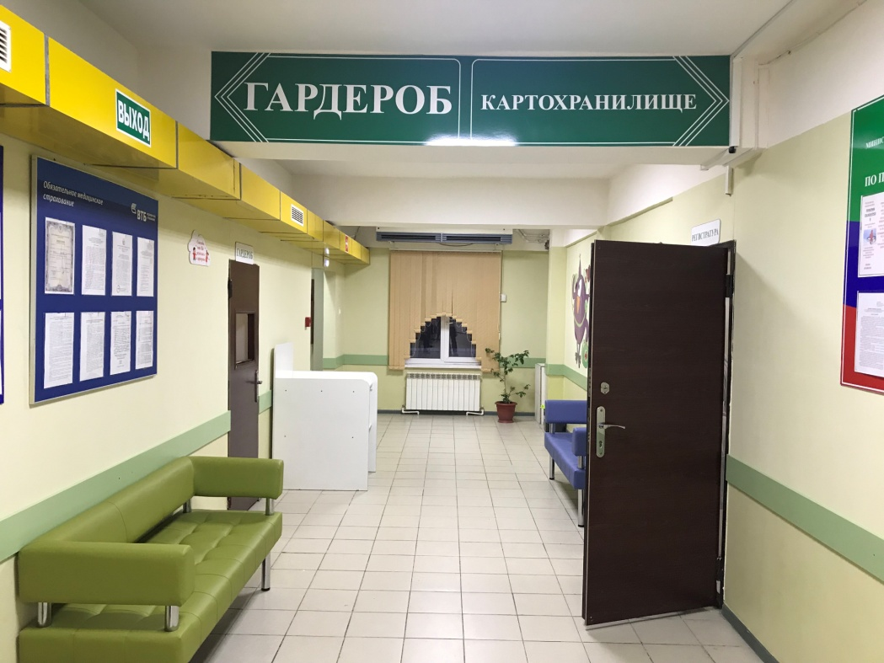
Разработана система навигации
Было
Стало

Slide 13
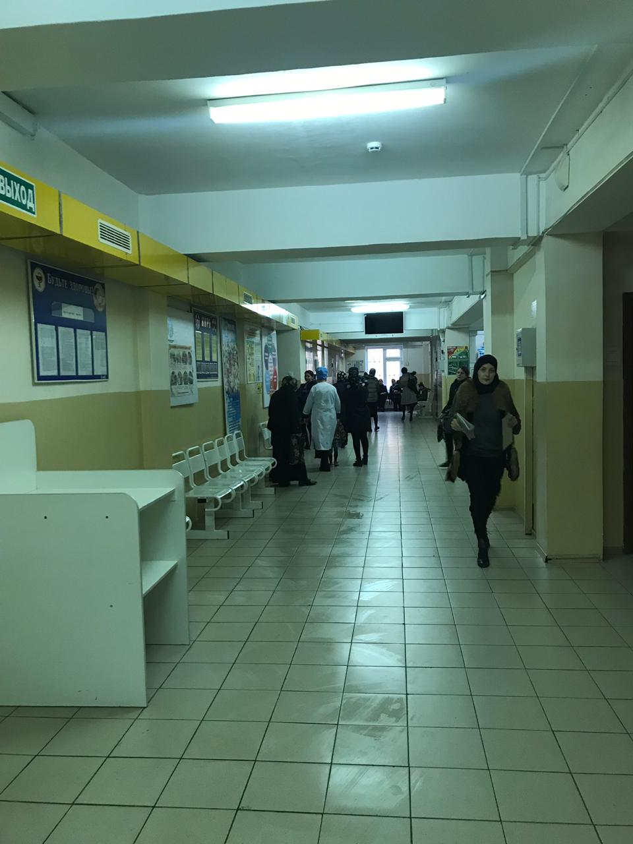
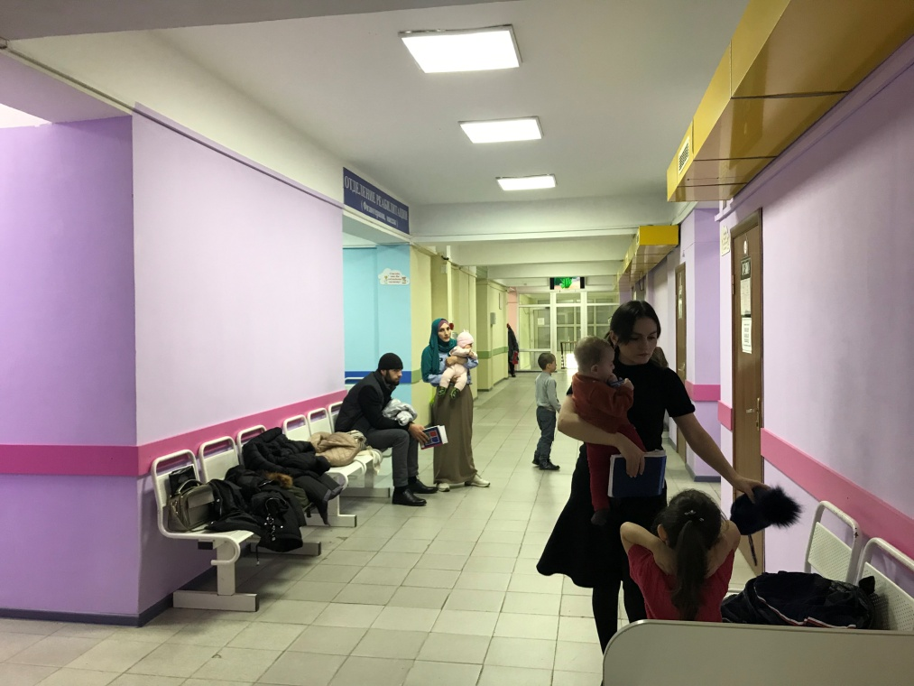
Разработана система навигации
Было
Стало

Slide 14
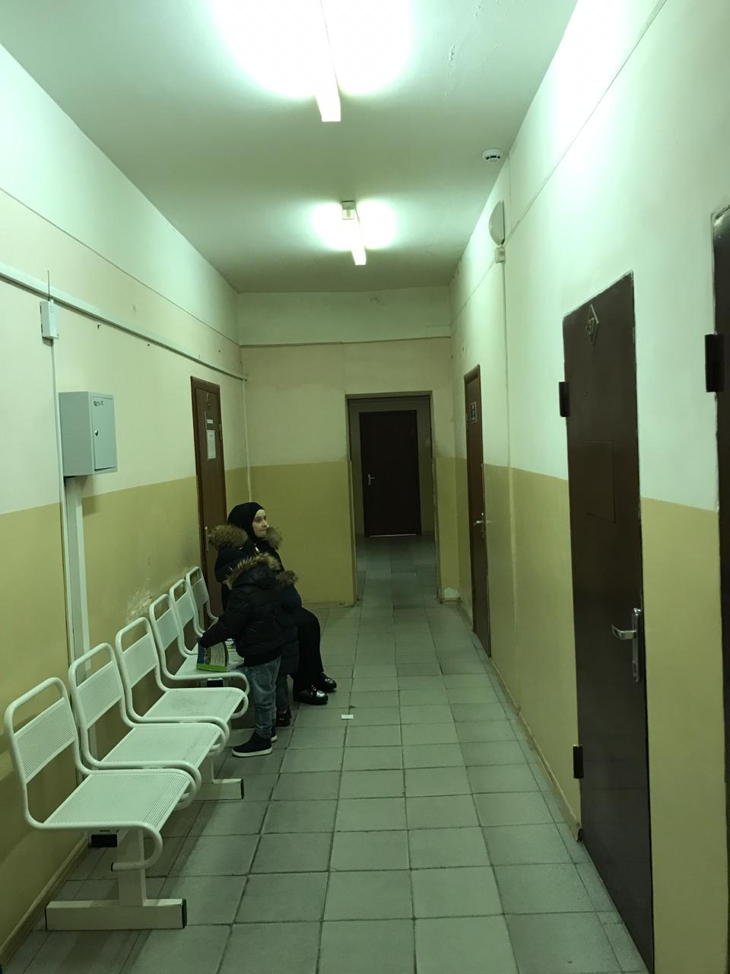
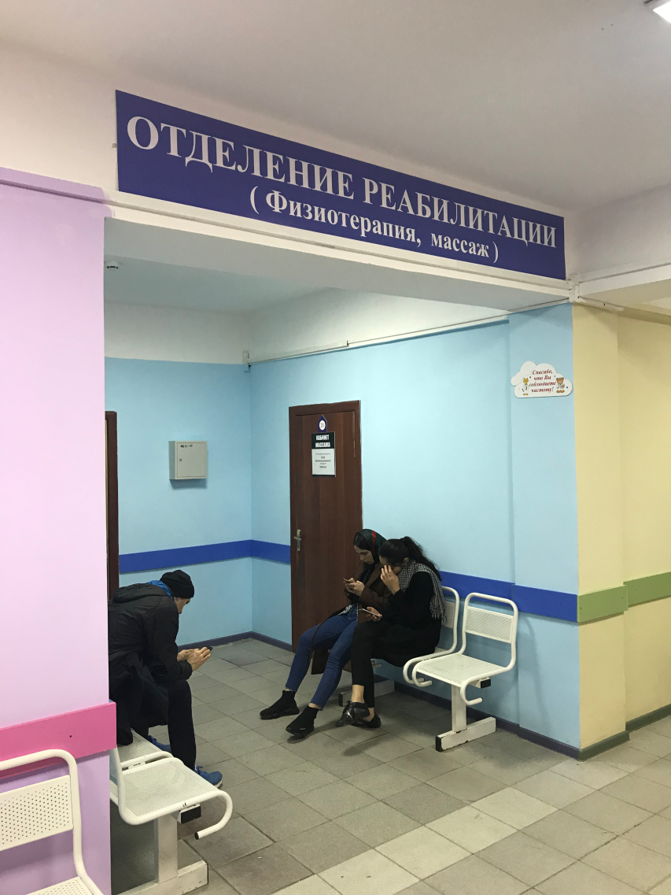
Оптимизация направления потоков пациентов : цветовое решение разграничения зон потоков
Было
Стало

Slide 15
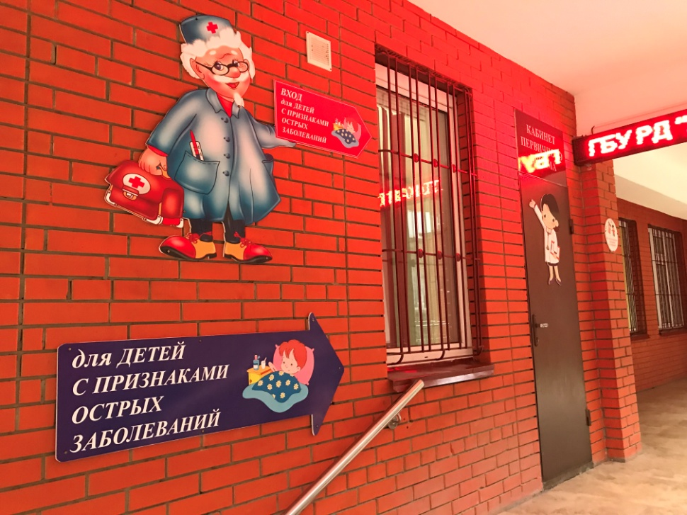
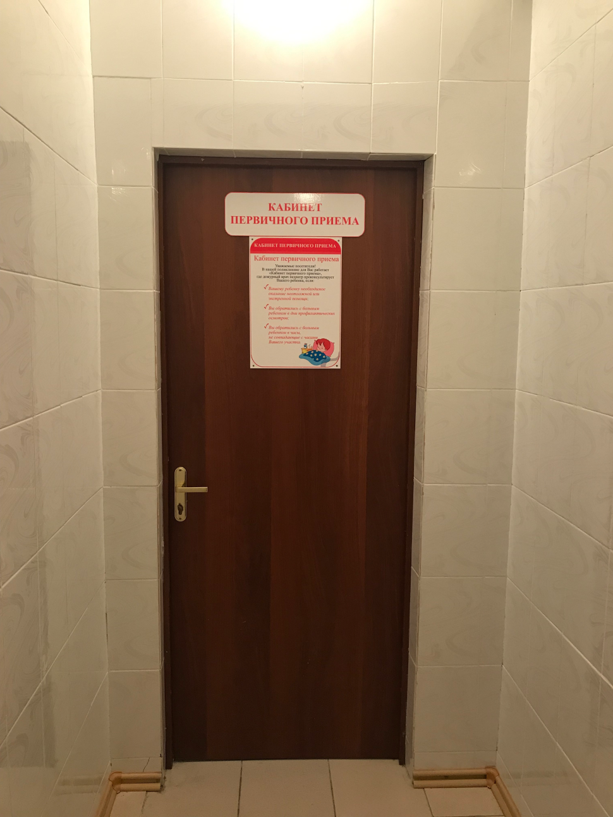
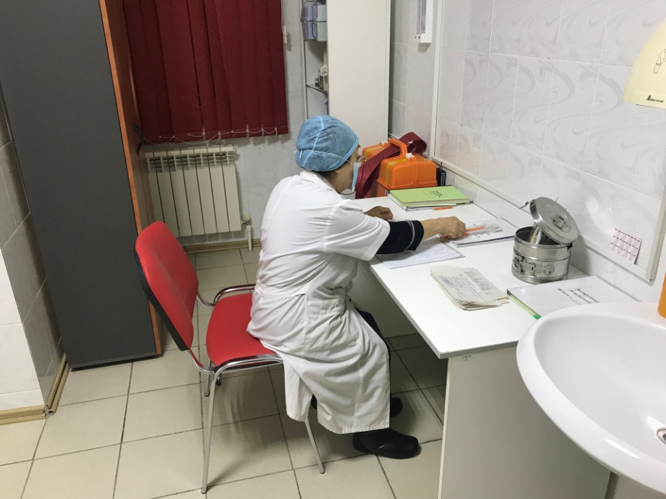
Организована работа кабинета первичного приема для больных с острой патологией с отдельным входом

Slide 16
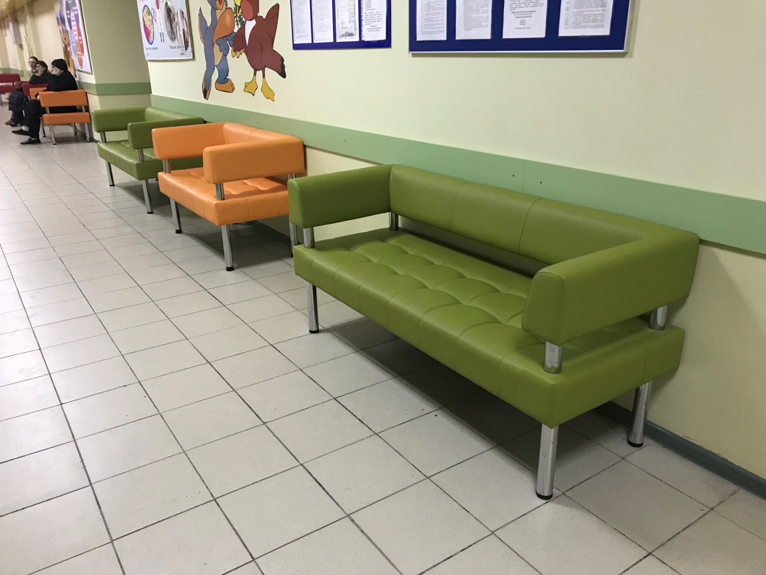
«Зона комфортного пребывания»

Slide 17
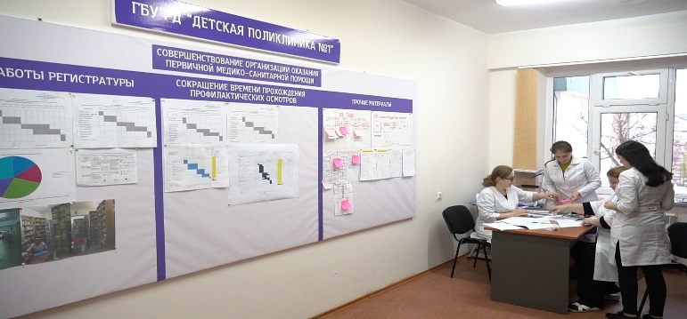
Результаты : проведенные рабочими группами изменения позволили:
ликвидировать очереди в регистратуру, время записи сократилось на 75%
На 100% исключить пересечение условно "здоровых" и условно"больных" пациентов
повысить удовлетворенность посетителей условиями оказания медицинской помощи.

Slide 18
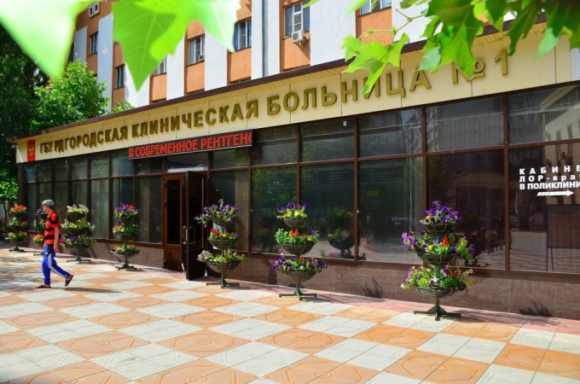
ГБУ РД «Городская клиническая больница №1»
Оптимизируемые процессы:
Оптимизация процесса забора крови
в детской поликлинике №4 и поликлинике №1
Цель проекта:
Сокращение времени ожидания в очереди на забор крови у детей на 30%
Сокращение времени ожидания в очереди на забор крови у взрослых 50%

Slide 19
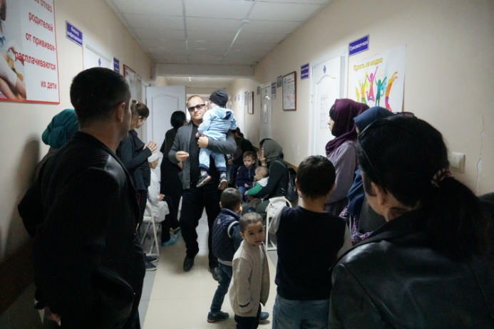
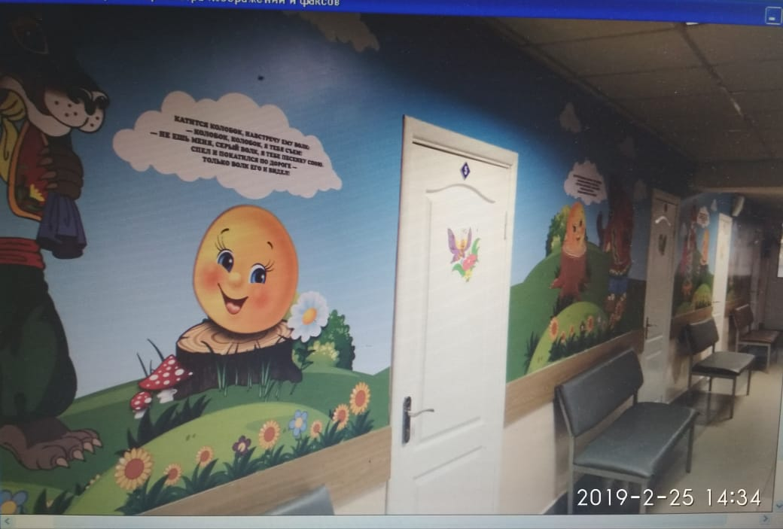
БЫЛО
ГБУ РД «ГКБ №1»
Оптимизация процесса забора крови.
Алгоритм решения проблем
ПРОБЛЕМА | Мероприятия для решения проблемы | ИТОГИ
Очереди на забор крови у детей – в среднем 23 минут ожидания и у взрослых – 28 минут ожидания. Очередь не организована, большинство пациентов приходит перед началом приема. Конфликты. | Установлен инфомат для выдачи талонов на удобное время и дату. Разработана и усовершенствована программа для инфомата. Разработана система визуализации. Пациенты информируются о новой системе записи, выделен администратор. | Очередь ликвидирована. Пациент ожидает приема не более 2,5 минут – сокращение времени ожидания в очереди на 93%
СТАЛО

Slide 20
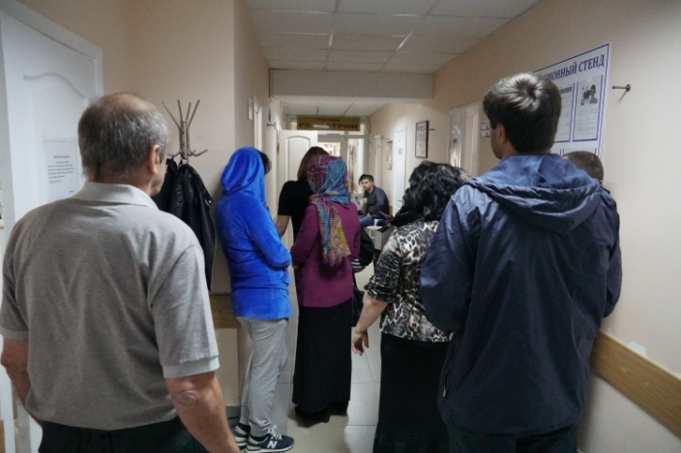
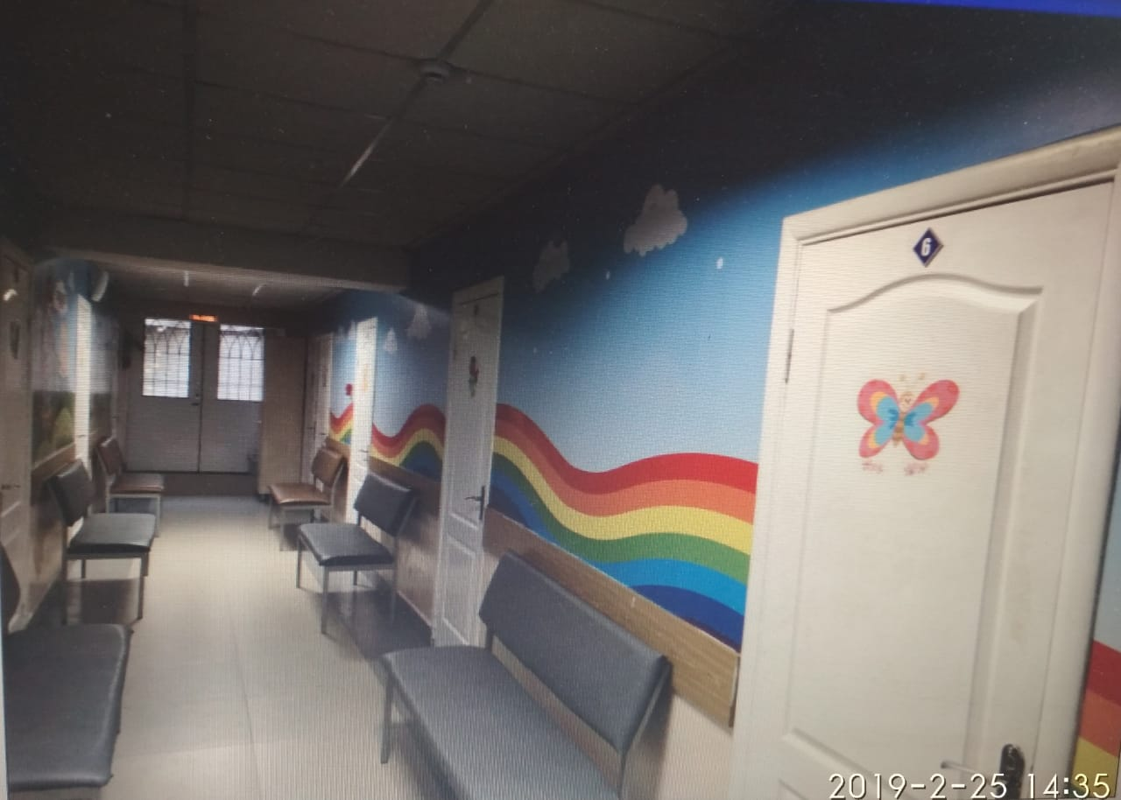
ГБУ РД «ДП №1»
Оптимизация работы регистратуры.
Работа с формальным и неформальным потоками.
Алгоритм решения проблем
ПРОБЛЕМА | Мероприятия для решения проблемы | ИТОГИ
Пациенты тратят время на поиск нужного кабинета, иногда требуется помощь медработников. | Разработана система визуализации, позволяющая самостоятельно и быстро находить нужный кабинет. Яркое оформление детской поликлиники повышает удовлетворенность пациентов условиями учреждения. | Не требуется получение пациентом помощи медработника. Не тратится дополнительное время на поиск кабинета.
БЫЛО
СТАЛО

Slide 21
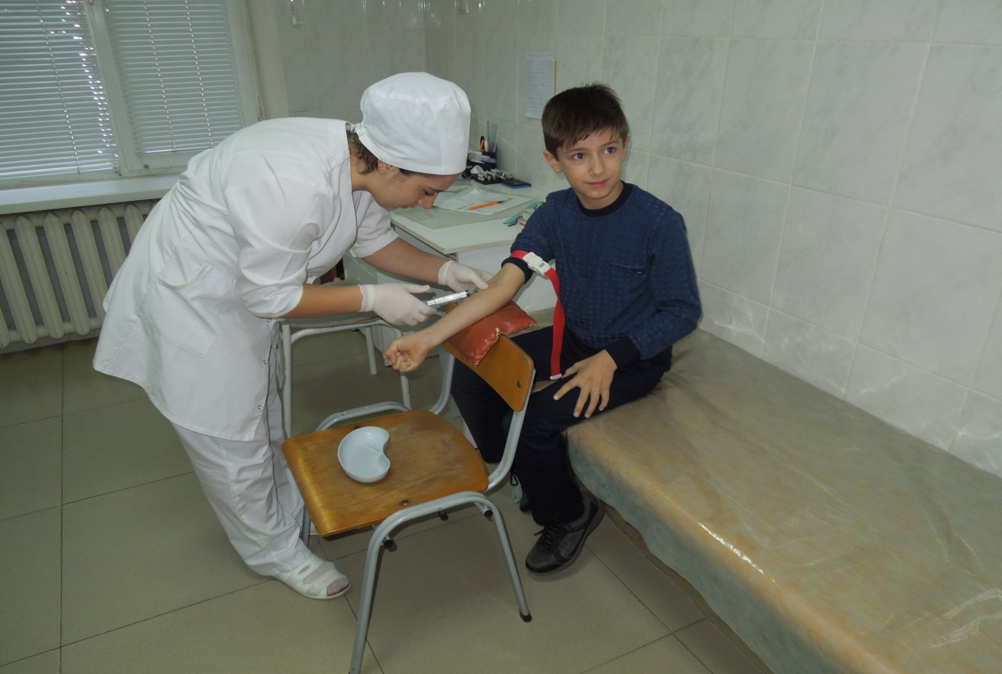
Результаты : проведенные рабочими группами изменения позволили:
сократить время ожидания в очереди на забор крови на 93%
повысить удовлетворенность посетителей условиями оказания медицинской помощи.

Slide 22
БЛАГОДАРЮ ЗА ВНИМАНИЕ !

